Slide 1


Slide 2



Joint-Venture
+

Slide 3
Vacinas modernas
PROTEÍNA
ADJUVANTE
VACINA

Slide 4
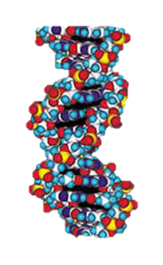
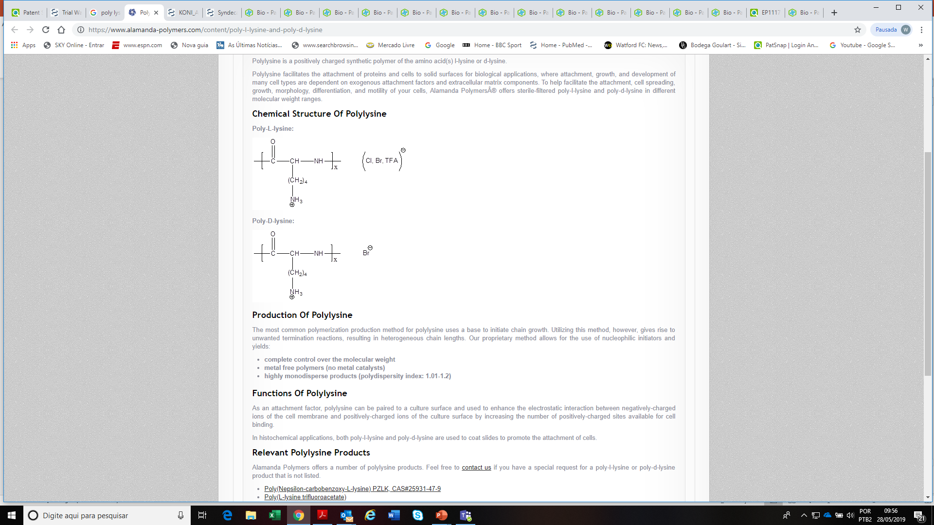
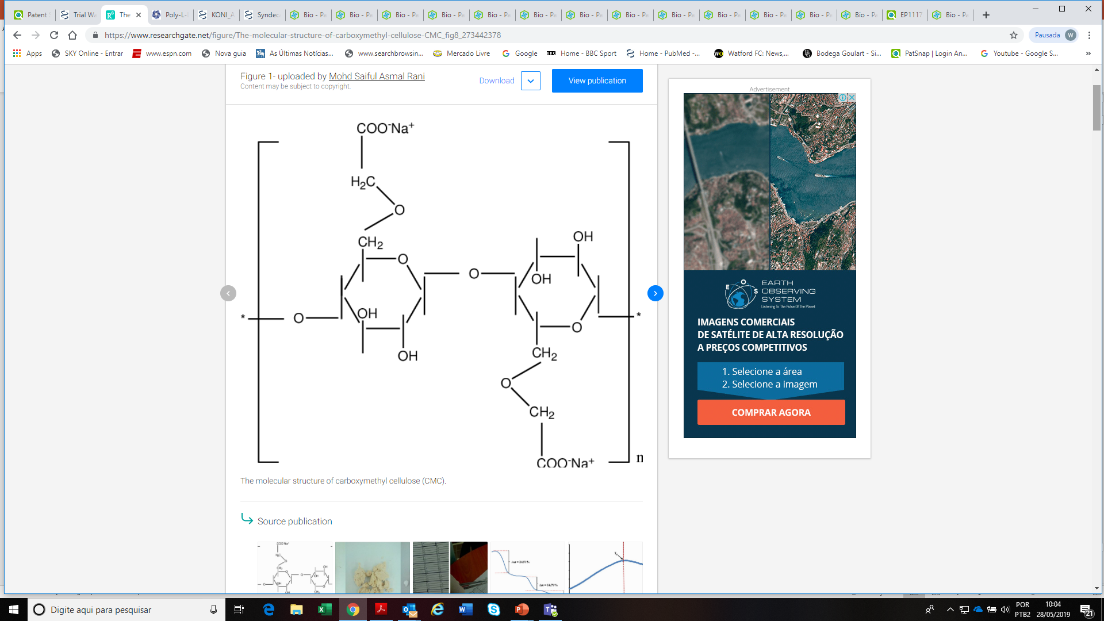

Poli-ICLC (Hiltonol®)
+
+
poli-IC
poli-lisina
carboximetilcellulose
Notes:
complex of poly I:C with poly-L-lysine and carboxymethylcellulose (poly ICLC), however, is five to 10 times more resistant to hydrolysis by RNAse in primate serum than the parent poly I:C and induces significant levels of interferon in monkeys under conditions in which poly I:C itself induces no interferon

Slide 5
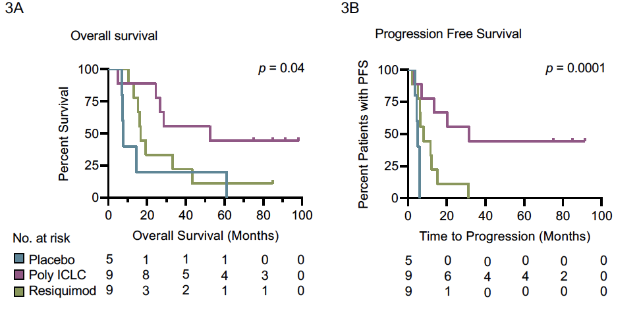
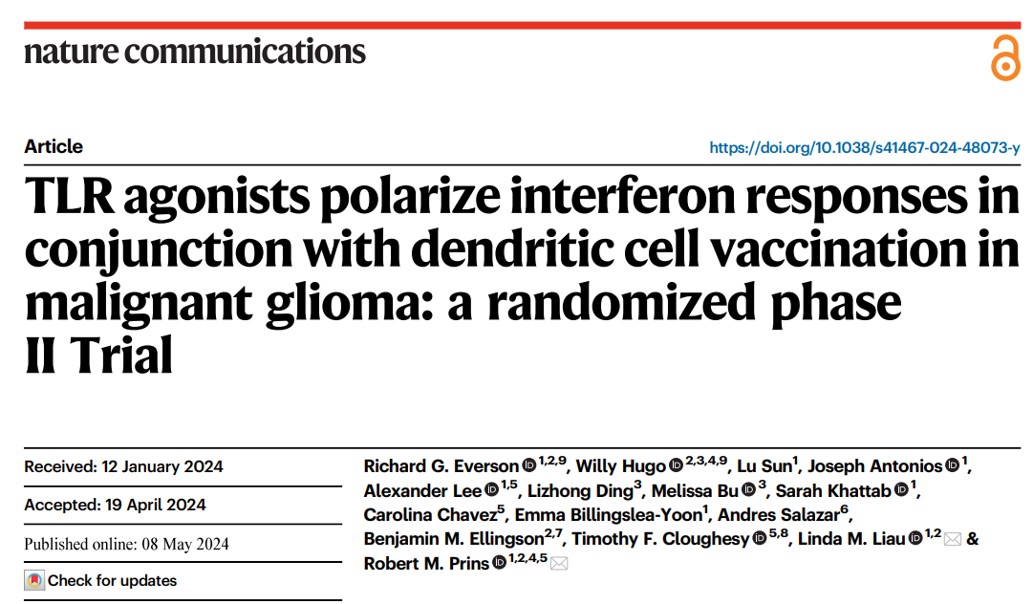
Ensaio Clínico
Imunoterapia de Gliomas
Imunoterapia +
Hiltonol

Slide 6

Fabricação e Vendas
VACINA
HILTONOL®
TRANSFERÊNCIA DE TECNOLOGIA
DISTRIBUIÇÃO E VENDA
VENDA TRATAMENTO PARA CÂNCER
CONTRATO DE FABRICAÇÃO
HILTONOL®

Slide 7
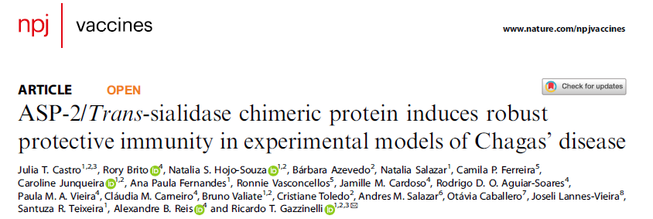
Vacinas Novas

Slide 8
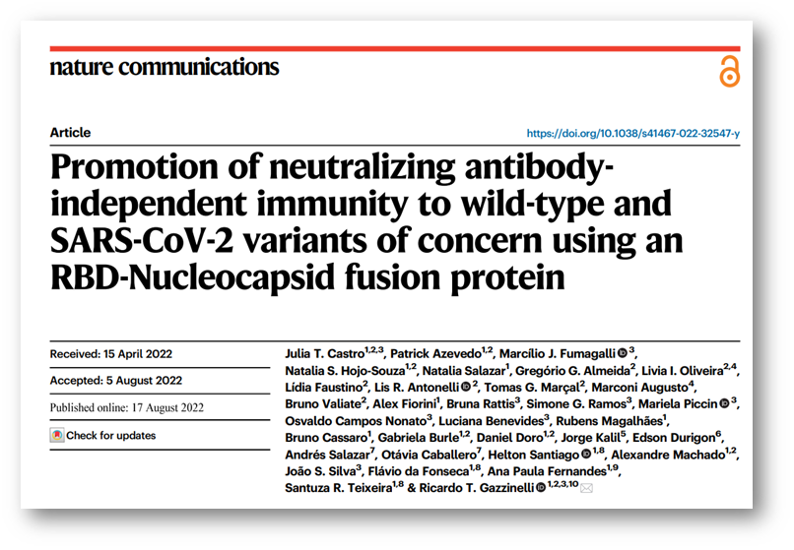
Vacinas Novas

Slide 9

Produção de Hiltonol®
PROPONENTES:
APROVADO
SUBVENÇÃO: R$4.919.638,38
CONTRAPARTIDA: R$5.585.660,72

Slide 10

Projetos com Hiltonol®
PROPONENTE:
FINANCIAMENTO PARA DESENVOLVIMENTO DE VACINA CONTRA LEISHMANIOSE VISCERAL HUMANA (COM HILTONOL®)
APROVADO
SUBVENÇÃO: R$4.300.000,00

Slide 11
Projetos com Hiltonol®
PROPONENTE:
FINANCIAMENTO PARA DESENVOLVIMENTO DE VACINA CONTRA A DOENÇA DE CHAGAS
(COM HILTONOL®)
FUNDAÇÃO J. ROMEU CANÇADO
SUBVENÇÃO: R$350.000,00

Slide 12
Vacinas Novas
Para que estas vacinas tragam benefício ao Brasil,
é crucial o PL4467/2021,
do Senador Alessandro Vieira e com relatoria do Senador Astronauta Marcos Pontes,
que propõe incluir, de forma destacada no Lei do FNDCT,
a importância do
financiamento contínuo da pesquisa e desenvolvimento de imunobiológicos nacionais.

Slide 13
Obrigado!!!

